Slide 1
Linqus Provisionning Manager
Introducción

Slide 2
Objetivos
Al final de este curso usted entenderá:
Qué hace la provisión LPM
Qué son las interfases/conectores LPM
Qué son los comandos LPM
Arquitectura LPM
Cómo usar la interfase LPM

Slide 3

Suministro de plataforma LinqUs vía LPM
La LinqUs Suite administra grán cantidad de datos.
Cada operador implementa su propio proceso para administrar el Ciclo de Vida de la tarjeta desde su sistema de información
Suministro LPM enfocado principalmente en « tarjetas » y por extensión en los suscriptores.
Administrador de servicio
OTA
Linqus
Provisioning Manager
AdministradorUnifificado Phonebook
Administrador de dispositivos

Slide 4


Suministro de plataforma LinqUs vía LPM
El suministro LPM no es una plataforma de pre aprovisionamiento para:
  Establcer cuentas para acceso a la la plataforma
  Establecer parámetros de productos (instalación/afinado)
  Perfiles de tarjeta, grupos, Applets
  Servicios y escenarios
  Parámetros Handsets, Capacidades , listas TAC
LPM carga tarjetas emitidas desde perso en productos de base de datos LinqUs
LPM ayuda a administrar el ciclo de vida de la tarjetas
  Crear Tarjeta
  Cambiar MSISDN
  cambiarSIM
  Actualizar Suscripción
  Eliminar tarjeta
  Obtener información

Slide 5

Ciclo de suministro (muestra)
Perso de tarjeta
Suministro a las tarjetas de:
ids,
PINs,
Keys,
datos
Suministro
inicial
Carga de info en tarjetas desde plataformas
LinqUs
Administración
Ciclo de tarjeta
Activación
Asignar
MSISDN
Post suministro a
tarjetas
Uso de plataformas LinqUs para actualizar los datos almacenados en la tarjeta
Administración dde vida de tarjeta
Activar o eliminar
Tarjetas blancas
Linqus
Provisioning Manager

Slide 6
plataforma OTA versus archivos lote LPM
Formato LinqUs OTA Manager
  Archivos Xml
    Instancias de tarjeta (ICCID IMSI MSISDN)
    Seguridad en tarjeta (claves, contadores)
  Proporcionado por centro perso bajo demanda
LinqUs Provisioning Manager
  Archivos Xml
    Multi productos
    (contiene un juego de comandos)
Se carga usando solament la interfase
de OTA Manager
Se carga usando
Multi-productos LPM

Slide 7
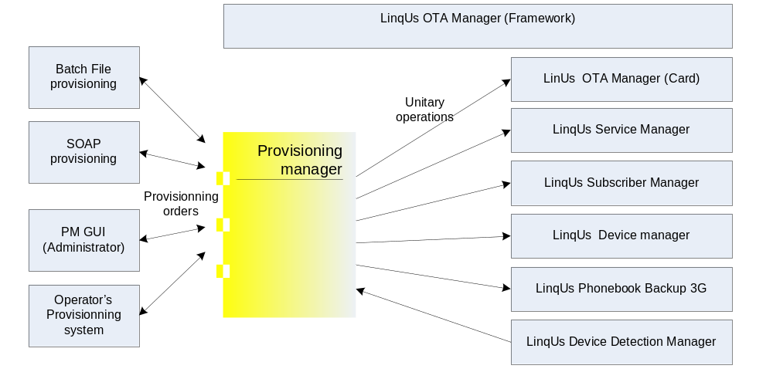
Interfases LinqUs Provisioning Manager
Uno sóla interfase de suministro para todos los productos LinqUs :
  OTA
  SM + SCM
  DM + DDM
  UPB
4 puntos de entrada:
  Archivos lote
  SOAP API
  GUI
  Core API
Notes:
Linqus Subscriber Manager can be either:
SCM (Subscriber Capabilities Manager) for linqus 4.0
SRM (Subscriber Repository Manager) for linqus 5.0

Slide 8
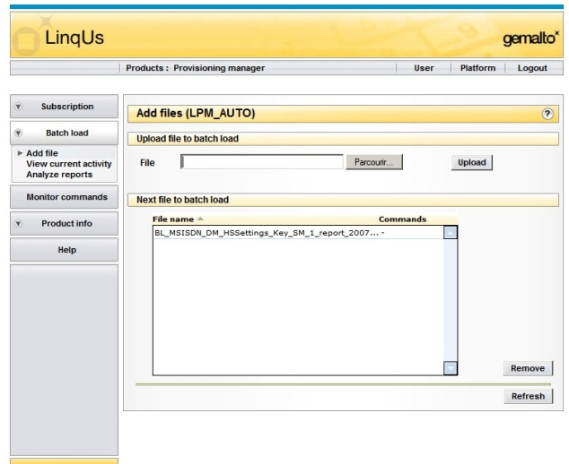
LinqUs Provisioning Manager
Métodos de suministro
  Interfase de cuidado al cliente
  Archivos lote para suministro masivo
  SOAP API para suministro individual
<?xml
<ProvisioningOrders
.<CreateSubscription
Iccid ="894920260000000”
.
.
. <CreateSubscription
Iccid ="894920260000000”
.
.
</ProvisioningOrders>
<soapenv:Envelope xmlns:soapenv=“
.
.
<ChangeMSISDN msisdn="0612131313"
.
.
</soapenv:Envelope>

Slide 9
Comandos LinqUs Provisioning Manager 1/2
  Crear tarjeta
    ICCID and/or IMSI
    Initial state
    MSISDN Opcional
  Cambiar MSISDN
    ICCID, IMSI y/o MSISDN
    MSISDNnuevo
    Estado
  Cambiar SIM
    ICCID, IMSI y/o MSISDN
    Nuevo ICCID y/o IMSI
ICCID= 894920260000000
State = Active
MSISN = 260000000
Notes:
Create card:
ICCID and/or IMSI (Mandatory): The Integrated Circuit Card Identifier (ICCID) or International
Mobile Subscriber Identity (IMSI) of a new SIM card. One of the two values is mandatory
MSISDN (Optional): The phone number of the new subscription
Initial State Mandatory: Whether the subscription is initially active or inactive.
Supported values: ACTIVE or INACTIVE. No default value.
Change MSISDN:
ICCID, IMSI and/orMSISDN (Conditional) At least one ICCID, IMSI, or MSISDN identifier is required.
If more than one identifier is specified, priority is: ICCID then IMSI, then MSISDN.
Note: The Change MSISDN command cannot be replayed unless the MSISDN parameter is provided, even if it is
empty.
MSISDN (Mandatory) New MSISDN
State (Mandatory): Final state of the card
Change SIM:
ICCID, IMSI, and/or MSISDN (Conditional): Identifier of the current card. This command accepts any of
the three identifiers MSISDN, ICCID, and IMSI. It ismandatory to provide one of the three. If more than one
are provided, the command first checks that the provided values are consistent with the one set in each product.
ICCID, IMSI (conditional): New identifier of the card. One of the identifiers must be specified.
Profile name (Optional): Name of the new card profile to assign to the card.
State (Mandatory): Final state of the card: active or inactive

Slide 10



Comandos LinqUs Provisioning Manager 2/2
  Actualizar suscripción, ya sea
    IMSI
    IMEI
    Estado
    Grupo
    Portal
  Eliminar tarjeta
    ICCID, IMSI y/o MSISDN
    Eliminado de seguridad
  Obtener información (recolecta información del estado de la suscripción en todo el grupo de productos instalados)
    ICCID, IMSI y/o MSISDN
Notes:
Update Subscription:
CurrentICCID, currentIMSI,currentMSISDN (Conditional): Identifier of the subscription to update. This command
accepts any of the three identifiers current MSISDN, current ICCID, and current IMSI. It is mandatory to provide
one of the three. If several are provided, the MSISDN is considered first, then the ICCID and IMSI, in that order.
IMSI (Optional): New IMSI
Card Profile (Optional): Relates to OTA 4.0: Present only if the card has changed.
Name of the associated card profile. This card profile must already exist.
Final State (Optional): Supported values: ACTIVE, INACTIVE or MARK_FOR_DELETION.
Default value is INACTIVE if MSISDN is not specified, ACTIVE if MSISDN is specified.
Group Identifier (Optional): Relates to OTA 4.0: identifier of the group that the card
belongs to. The group must already be defined.
IMEI (Optional): IMEI of the new subscriber’s handset.
Handset.Groups (Optional): Used to update the subscriber’s subscription groups in the
Device Manager product (if the MSISDN is known). The handset identified by MSISDN is updated with the list of
groups containing the handset. Previous groups are not retained.
ServiceContent (Optional): Used to provision the Service Manager product. Contains the description of the “final” portal (not the “personalization portal”). In the portal description, the major and minor version numbers are not mandatory. If the version is not specified, the most recent version of the portal is used. If this element is not provided, there is no default value: no portal switch is performed. Otherwise, a SwitchPortal command is sent to the Service Manager product.
Delete Card:
MSISDN, ICCID and/or IMSI (Conditional): Identifier of the subscription to delete. This command accepts any of the three identifiers MSISDN, ICCID, and IMSI. It is mandatory to provide one of the three. If more than one are provided, the command first checks that the provided values are consistent with the one set in the OTA Manager. Otherwise, the command is rejected with error code PM-204.
DELETE_SECURITY (Optional): Whether card security settings are deleted. Accepted values are TRUE or FALSE. Default behavior if missing or incorrect value is TRUE.
Get Information: This command allows you to obtain the current subscription status in the whole set of installed product (ignore the product for which the corresponding connector is deactivated or not installed).
MSISIDN, ICCID and/or IMSI (Mandatory): Identifier of the subscription to verify. One of them is mandatory. If several are provided, the command applies the following priority: MSISDN, IMSI, ICCID.
The command execution history can be monitored

Slide 11
Script EXEC
Puede ser agregado al final de un comando LPM
Permite enviar comentarios a plataforma OTA como:
  Enviar comando a tarjeta SIM
  Actualizar contenido de base de datos OTA
  ….
Ejemplo de Exec Script (generado auto. Por LPM):
public class UpdateHPLMN2
{
public void script ()
{
// variables definitions
short MF = 0x3F00;
short DFGSM = 0x7F20;
short HPLMN = 0x6F31;
// Selection du fichier HPLMN
selectById(MF);
selectById(DFGSM);
selectById(HPLMN);
updateBinary((short)0, new byte[] {(byte)0x0B});
}
}

Slide 12
Funciones útiles de LinqUs Provisioning Manager 1/2
LPM aministra los comandos recibidos en el órden de entrada con candado
  Ejemplo : “Crear Tarjeta” seguido de “cambiar MSISDN”
Persistencia de datos
  Solidez contra crashes durante un tratamiento– el comando será ejecutado otra vez
LPM esta diseñado para interactuar con el sistema de información del operador (HLR, EIR,..), usando:
  Conectores de entrada adaptables
  Conectores de salida adaptables
  Comandos adaptables
  Interfase adpatable
Monitorea el proceso de suministro
  Historia de ejecución de comandos con
    Reejecución de comando unitario
    Reejecución de comando de lote de carga
  Trampas SNMP y contadores
Lock
Replay
Customizable
Notes:
Note about lock:
Lock mechanism is managed in a file. In case of files system problem, lot of cards may stay locked. So commands lock management mechanism is disabled by default since LPM 5.1. In future version, lock management will be done in database (more safe).
Note about customizable items:
Commands statecharts can be modified.
New commands can be created.
GUI is customizable to the MNO look and feel, and add the custom commands.
All this is done by GGS.

Slide 13

Funciones útiles de LinqUs Provisioning Manager 2/2
Reejecución de lote
  Reejecuta los errores de comando del archivo de lote seleccionando criterios de error de código
Recuperación de fallas
  Soporta Modo Activo/passivo (con sistema de archivos compartidos)
  Solidez al reiniciar un producto o base de datos
  Garantía de que se complete un tratamiento en caso de falla del servidor
Suministro con datos mínimos
  plataforma OTA
  IMSI, ICCID y perfil de tarjeta
errors

Slide 14






Arquitectura LPM
Sistema de información
XML
interfase
SOAP
Conector
Batch File Input
Conector
Core LPM Input
Conector
Custom Input
LinqUs Provisioning Manager
Provisioning statecharts
Conector
SM
Conector
OTA
Conector
SCM/SRM
Conector
PBB
Connector
DM
Registro deresultados
LinqUs SM
LinqUs OTA manager
SCM/SRM
LinqUs PBB
LinqUs DM
Notes:
One single provisioning interface for all Gemalto LinqUs products
1 Provisioning of OTA when required data are available
2 Provisioning of SM when required data are available
3 Provisioning of SCM when required data are available
4 Provisioning of DM when required data are available
5 Provisioning of PB when required data are available
6 Provisioning of SRM when required data are available
Log results of provisioning actions
!! Important: every product needs its minimum data !!

Slide 15
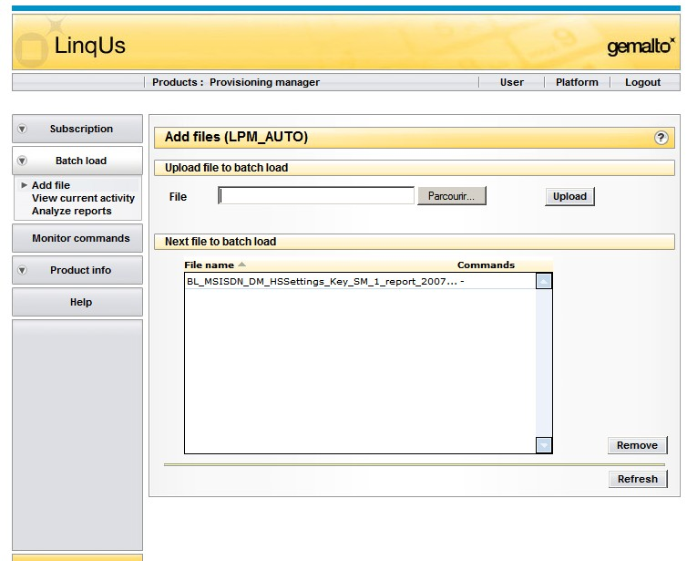
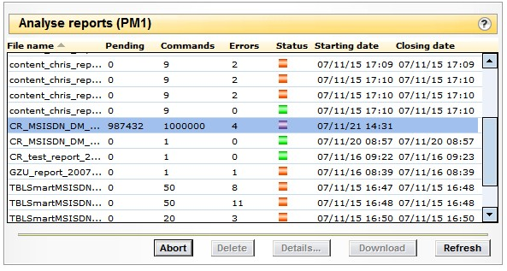
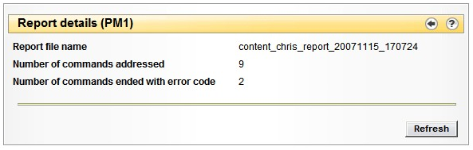
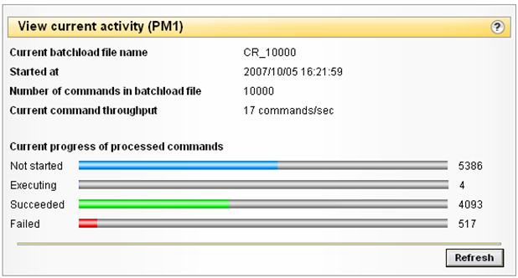
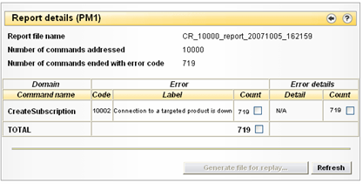
LinqUs Provisioning Manager GUI
Archivos de lote
  Carga
  Resultado
  Progreso
  Reportes

Slide 16
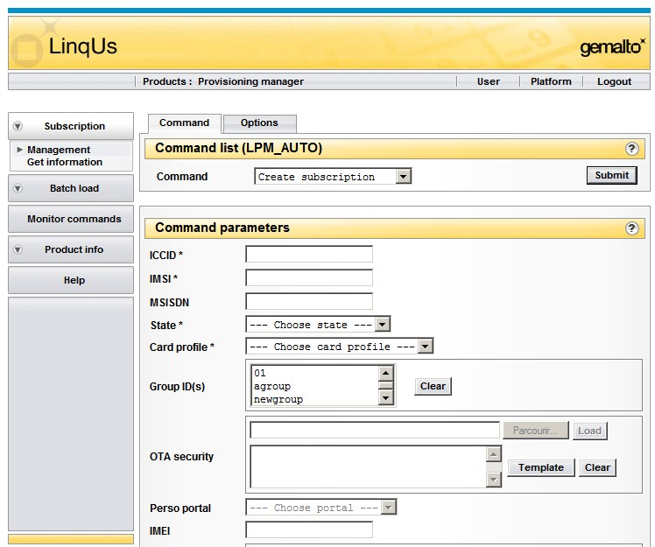
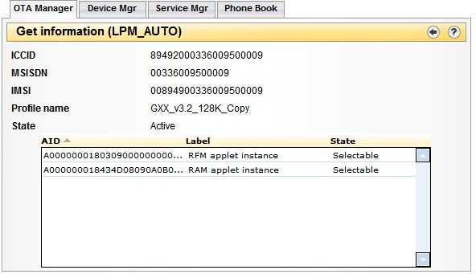
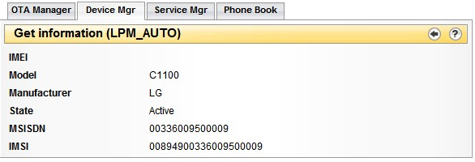
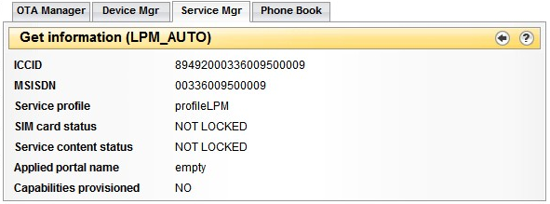
LinqUs Provisioning Manager GUI
Suministro de Interfase gráfica de Usuario
  Crear
  Obtener información

Slide 17
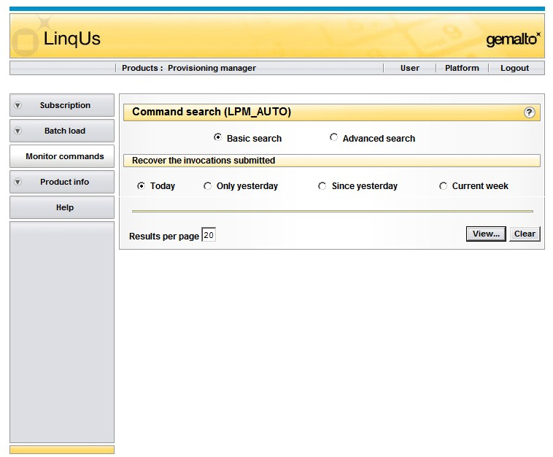
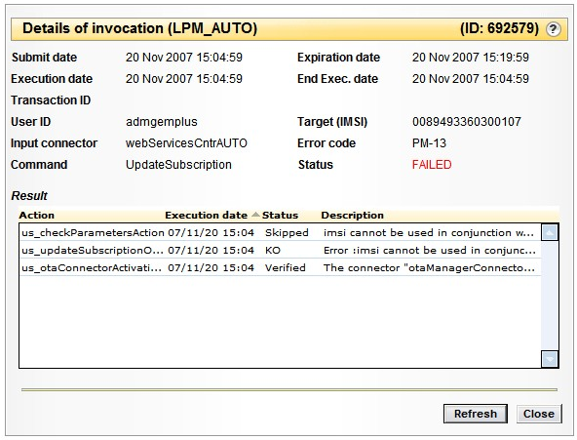
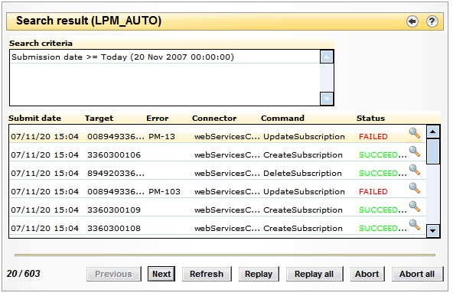
Provisioning Monitoring
Monitoreo
  Búsqueda
  Solicitudes
  Detalles

Slide 18
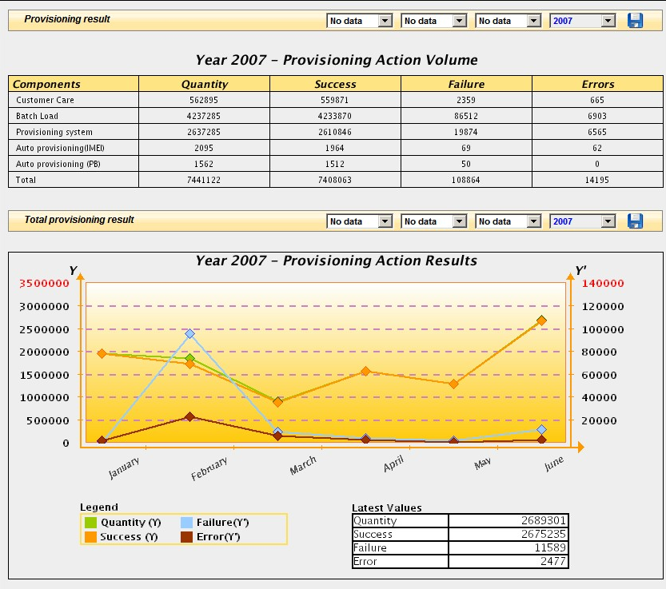
Estadísticas de Suministro
(proporcionadas por SuMoS)

